Slide 1
GODE IDRÆTSMILJØER FOR DRENGE
PRÆSENTATION AF
UDVALGT DATA FRA UNDERSØGELSEN

Slide 2
INDHOLD
Præsentation af udvalgt data fra undersøgelse
Baggrund for undersøgelse
Metodisk tilgang
Unge i 2020’erne
Hverdagsliv
Sportens betydning
Betydningen af træneren
Hvorfor vælges sporten (potentielt) fra?
Opsummering: Gode idrætsmiljøer for drenge – ifølge drenge
Materiale fra Gode idrætsmiljøer for drenge (fase 1, dataindsamling)

Slide 3
BAGGRUND FOR UNDERSØGELSE
Tidligere ‘Gode idrætsmiljøer for piger’ (afsluttet i 2018).
Med støtte fra DIF’s initiativpulje har det været vores ønske, at:
Klæde praktikere og relevante fagpersoner på med viden om unge idrætsaktive drenges hverdagsliv, motivation, syn på trænerrelation og fællesskab mm.
Inspirere til (fornyet) indsigt og nytænkning i arbejdet med unge drenge.
Vores forhåbning er at kigge frem mod en fase 2, der skal være meget mere praksisnær!

Slide 4
METODISK TILGANG
SPØRGESKEMA
892 gennemførte svar
12-21 år
Ca. 1 ud af 3 er 14-15 år
→ hverdagsliv, trivsel, motivation, fællesskab, træneren samt fravalg.
INTERVIEWS + OBSERVATIONER
36 unge: 13-21 år
13 trænere
12 forskellige miljøer

Slide 5
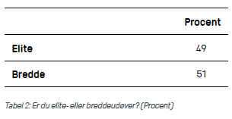
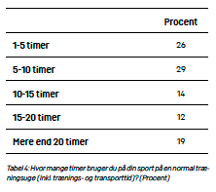
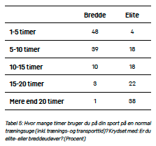
METODISK TILGANG

Slide 6
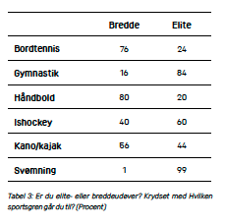
METODISK TILGANG

Slide 7
UNGE I 2020’ERNE

Slide 8
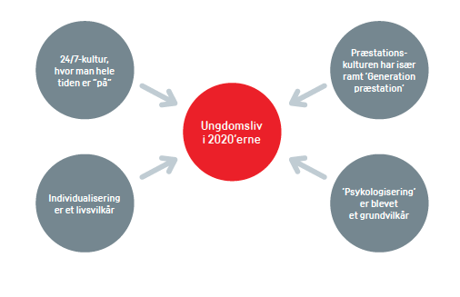
UNGE I 2020’ERNE

Slide 9
DRENGENES HVERDAGSLIV

Slide 10
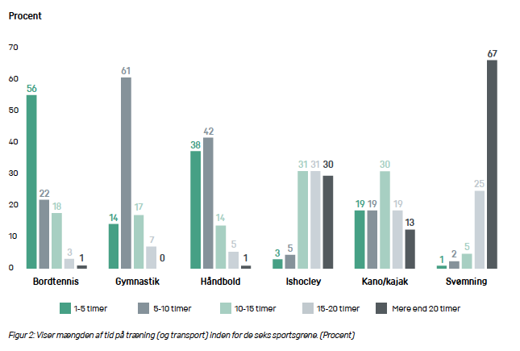
AKTIVITETER I HVERDAGEN - TRÆNING

Slide 11
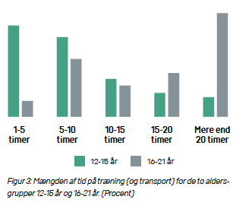
AKTIVITETER I HVERDAGEN - TRÆNING

Slide 12
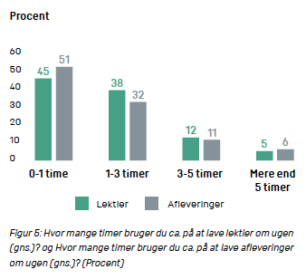
AKTIVITETER I HVERDAGEN - SKOLE

Slide 13
AKTIVITETER I HVERDAGEN - SKOLE
”Jeg vil ikke sige, jeg lægger en kæmpe indsats. Jeg går selvfølgelig i skole, tager testene, og jeg gør det godt, men det er jo ikke sådan fordi, jeg lever for at gå i skole. Jeg går i skole, fordi det skal man, og fordi man måske skal bruge det til noget, men mere lægger jeg ikke i det.”
(Dreng, håndbold, 9. klasse)

Slide 14
AKTIVITETER I HVERDAGEN - SKOLE
”Jeg går ikke efter at score topkarakterer i gymnasiet nu her. Jeg går nok bare efter at være middel. Man kan jo altid tage noget mere, ekstra, hvis man finder ud af, man gerne vil ind på en bestemt uddannelse.”
(Dreng, kajak, 1.g)

Slide 15
AKTIVITETER I HVERDAGEN - AFSLAPNING
I: Mentale pauser fra hverdagen, hvornår kan I opleve at have det?
[stilhed] ...
I: Er det noget, I oplever, I har behov for – altså pauser i hverdagen?
Ej, så hårdt er mit liv heller ikke!
(Dreng, 8. klasse, gymnastik)

Slide 16
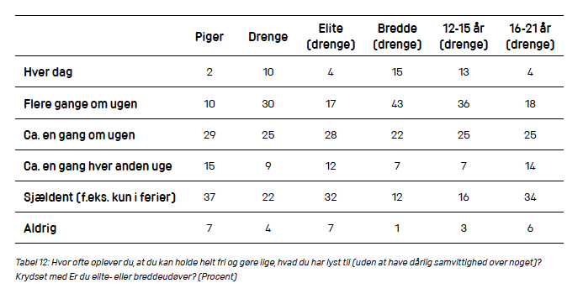
AKTIVITETER I HVERDAGEN - AFSLAPNING

Slide 17
AKTIVITETER I HVERDAGEN - AFSLAPNING

Slide 18
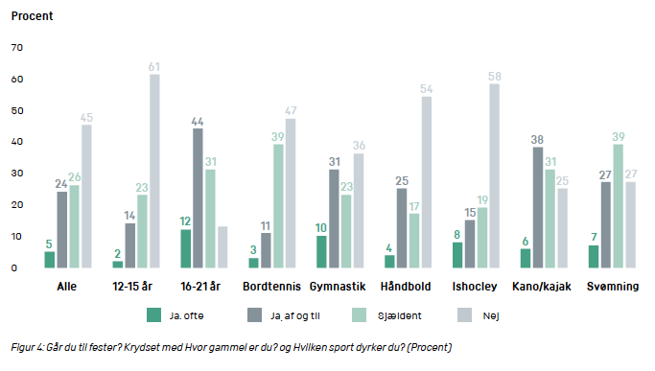
AKTIVITETER I HVERDAGEN - FESTER

Slide 19
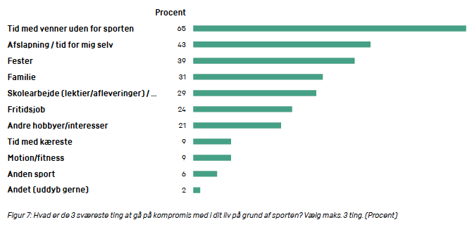
PRIORITERINGER I HVERDAGEN

Slide 20
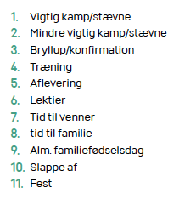
PRIORITERINGER I HVERDAGEN

Slide 21
PRIORITERINGER I HVERDAGEN
Sporten er det vigtigste!
Sportslige ambitioner
Interessen for sporten i sig selv
Strategier i forhold til håndtering af skolearbejde og tiden til at se ens venner – prioritering!
Fester - en konsekvens af tilvalget af sporten.
Afslapning - skal der nok være tid til!

Slide 22
PRIORITERINGER I HVERDAGEN - SKOLE
I: Får I altid lavet alle lektier?
”Der er nogle fag, man afprioriterer. Hvis man ved, man er foran i f.eks. historie, og man kender emnet, vi har om rigtig godt, så kan vi godt prioritere søvn over at læse en masse sider, som vi gennemgår i timen, og så ligesom få sagt ind i timen, så læreren ved, man er med, men ellers få viden, mens man er i det.”
(Dreng, 1.g, svømning)

Slide 23
PRIORITERINGER I HVERDAGEN - FESTER
I: Fest er nederst på listen... Er det fordi, det ikke er noget, der fylder?
”Det fyldte meget sidste år og sidste år igen, fordi der ville jeg også gerne være til stede i min klasse.”
I: Så der ville den have haft højere prioritet?
”Helt klart! Men nu tror jeg bare, jeg føler, det generelt kommer i vejen, fordi det typisk ligger op til stævner eller op til træning. Man kan sige med vores nye program, der kan du faktisk godt tage til fest fredag, og så har du lørdagen til at slappe af, og så er der træning søndag. Men det er egentlig ikke noget, jeg har haft brug for.”
(Dreng, 3.g, svømning)

Slide 24
PRIORITERINGER I HVERDAGEN - AFSLAPNING
”Slappe af er lidt, hvad jeg tager som restitution, og det synes jeg er rimelig vigtigt. Både slappe af i forhold til, hvis man har haft mange træninger og kampe i en uge, at man kan tage tiden til at slappe af. Og i hovedet, hvis man tænker meget, hvis man måske har haft lektier for, så er det rimelig godt lige at kunne tage en pause og slappe af og se noget fjernsyn eller spille PlayStation.”
(Dreng, håndbold, 9. klasse)

Slide 25
HVERDAGSLIVET - OPSUMMERING
Hverdagen hænger bedre sammen for de yngre drenge, og der er generelt mere tid i hverdagen til andre aktiviteter blandt breddeudøvere og i de mindre træningsintensive idrætter.
Selvom det fysiske samvær med vennerne har høj prioritet for en stor gruppe af drengene, er fester kun noget, der er aktuelt for 3 ud af 10 drenge, hvilket overvejende skyldes, at de ikke er gamle nok til at tage til fester endnu, eller at tiden ikke er til det grundet sporten.
Der sker et betydeligt skifte i den tid, skolearbejdet kræver, når man starter på en ungdomsuddannelse, som kræver nogle anderledes prioriteringer af ens tid, end man var vant til i folkeskolen.
Den store gruppe af drenge synes ikke at have de store problemer med at finde tid i deres hverdag til afslapning. De giver også udtryk for, at det er en nødvendighed med små og større indlagte pauser i hverdagen for at kunne lade op både fysisk og mentalt.
Sociale sammenhænge uden for sporten samt tid til afslapning er det, der er sværest at gå på kompromis med som en konsekvens af tilvalget af sporten.

Slide 26
SPORTENS BETYDNING FOR DRENGENE

Slide 27
SPORTENS BETYDNING
”Jeg føler altid, at man er glad, når man træder ind i hallen. Der har aldrig været en dag, de sidste to år, hvor jeg er kommet sur ind i hallen. Jeg træder ind i hallen, og så får jeg et andet lag glæde omkring mig.”
(Dreng, bordtennis, 9. klasse)

Slide 28
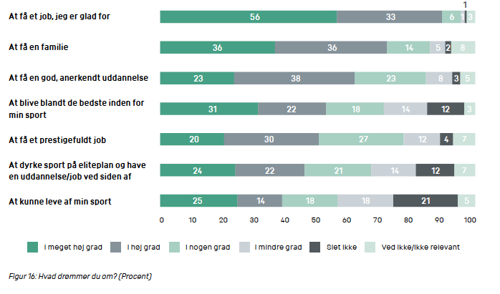
SPORTENS BETYDNING

Slide 29
SPORTENS BETYDNING - OPSUMMERING
Sporten beskrives som et mentalt frirum fra hverdagen, hvor drengene oplever glæde og udvikling – en aktivitet, de har svært ved at forestille sig at skulle undvære.
Overordnet tre grupper af drenge ift. ambitioner med sporten:
En gruppe drømmer om, at sporten bliver deres levevej.
En gruppe for hvem sporten er en ”hyggeaktivitet” kombineret med en uddannelse og et arbejde uden for sporten.
En gruppe af drenge har (høje) ambitioner med sporten, men vurderer samtidig, at det ikke er realistisk, at sporten bliver en levevej.
Fælles for drengene er, at de giver udtryk for at være drevet af den glæde, udvikling og de venskaber, de oplever i sporten.

Slide 30
DRENGENES TRIVSEL

Slide 31
TRIVSEL PÅ EN SKALA FRA 1-10
Drenge 8-10 på skalaen:
Trivsel i sporten: 75 pct.
Trivsel generelt: 66 pct.
Trivsel i skolen: 56 pct.
Til sammenligning blandt piger:
Trivsel i sporten: 62 pct.
Trivsel generelt: 53 pct.
Trivsel i skolen: 49 pct.
Således vurderer drengene i højere grad end pigerne at opleve høj trivsel (8-10) på alle tre skalaer, men især trivslen generelt og i sporten er højere blandt drengene.

Slide 32
PERFEKTIONISME OG FORVENTNINGSPRES

Slide 33
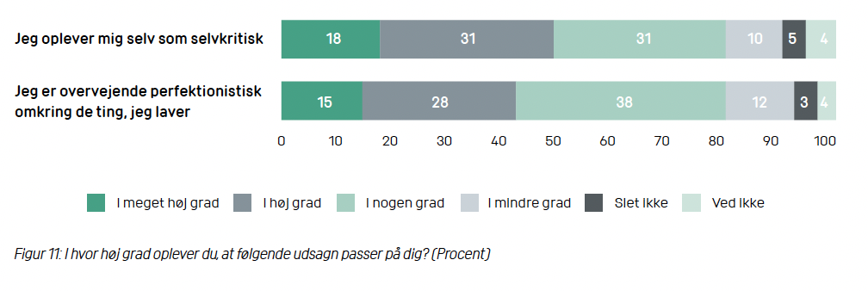
DRENGENES OPLEVELSE AF AT VÆRE PERFEKTIONISTISK OG SELVKRITISK

Slide 34
PERFEKTIONISME - OPSUMMERING
Drengene oplever primært tendensen til at være perfektionistisk i sporten.
Der ses generelt en mere selektiv strategi i forhold til det at agere og tænke perfektionistisk blandt drengene, end vi så det blandt pigerne i ’Gode idrætsmiljøer for piger’.
Drengene synes i høj grad at have udvikling for øje, når de f.eks. forholder sig til fejl. Størstedelen af dem italesætter fejl som uundgåelige, selvom de kan være frustrerende.

Slide 35
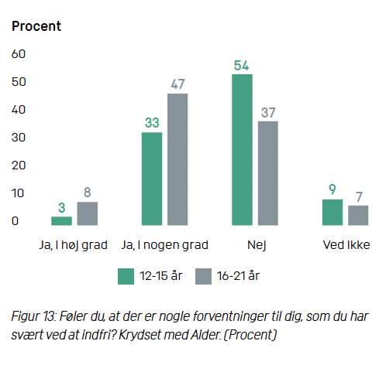
OPLEVER DRENGENE FORVENTNINGSPRES?

Slide 36
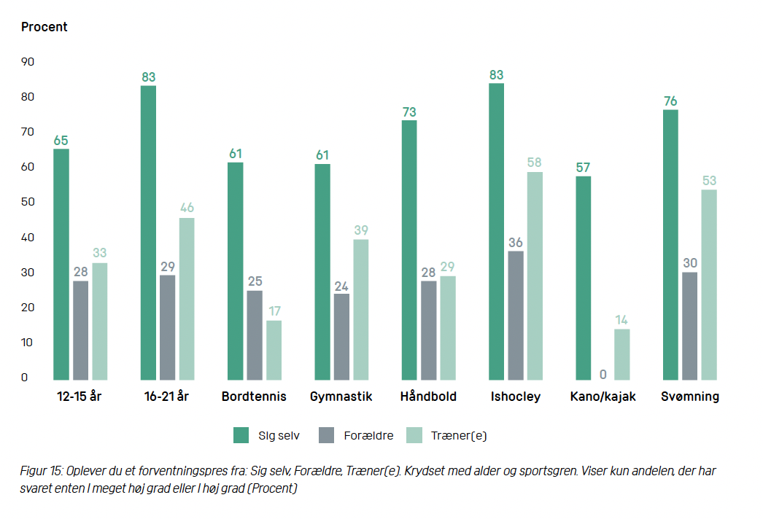
HVOR KOMMER FORVENTNINGERNE FRA?

Slide 37
FORVENTNINGSPRES - OPSUMMERING
43 pct. af drengene oplever, at der er forventninger til én, som er svære at indfri.
Det primære forventningspres er fra sig selv og dernæst fra trænere.
Flere understreger dog, at de oplever forventningspresset som en motivation i forhold til at arbejde for at nå de mål, de har sat.

Slide 38
BETYDNINGEN AF TRÆNEREN

Slide 39
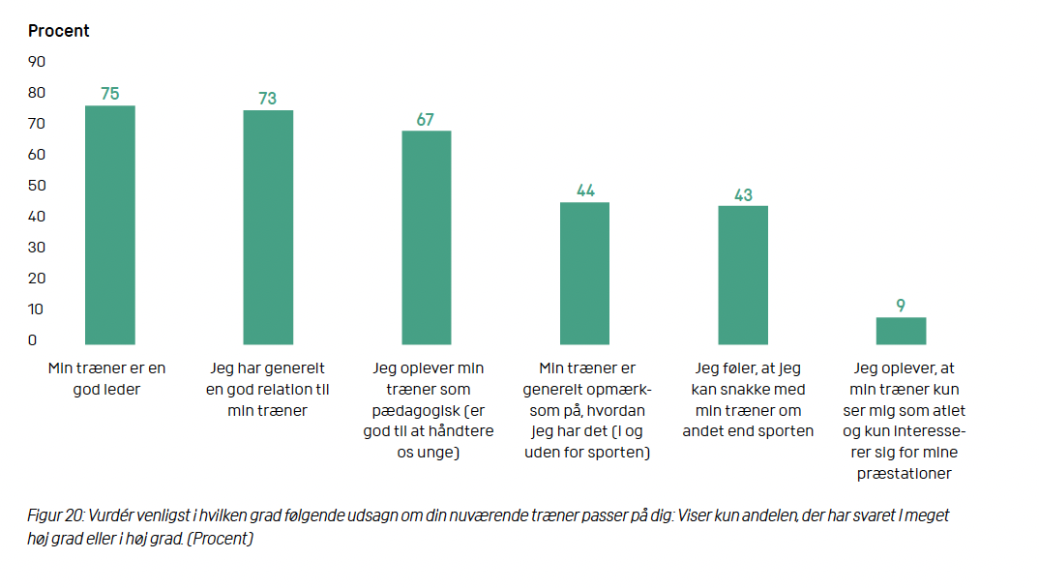
BETYDNINGEN AF TRÆNEREN

Slide 40
BETYDNINGEN AF TRÆNEREN - OPSUMMERING
Relationen til ens træner har stor betydning for drengenes generelle oplevelse i idrætten:
Træneren er andet og mere end ”bare” en træner! Det er en central samtalepartner i ens liv.
Træneren skal have forståelse for det ungdomsliv, drengene også er en del af uden for sporten.
Træneren skal være god at snakke med.
Træneren skal være fagligt dygtig.
Træneren skal give plads til og understøtte fællesskabet på holdet.

Slide 41
HVORFOR VÆLGES SPORTEN FRA?

Slide 42
HVORFOR VÆLGES SPORTEN FRA?
”Jeg vil gætte på, det er fordi, det er svært at få til at hænge sammen, og man vil gerne både de sociale aktiviteter i klassen og festerne, men hvis du skal træne hver aften, så kan du ikke være sammen med vennerne de aftener og tage i byen og drikke dig i hegnet hver weekend. Jeg tror, det der med at vælge mellem 'skal jeg træne, eller skal jeg leve mit ungdomsliv', kan man sige...”
(Dreng, svømmer, 4.g)

Slide 43
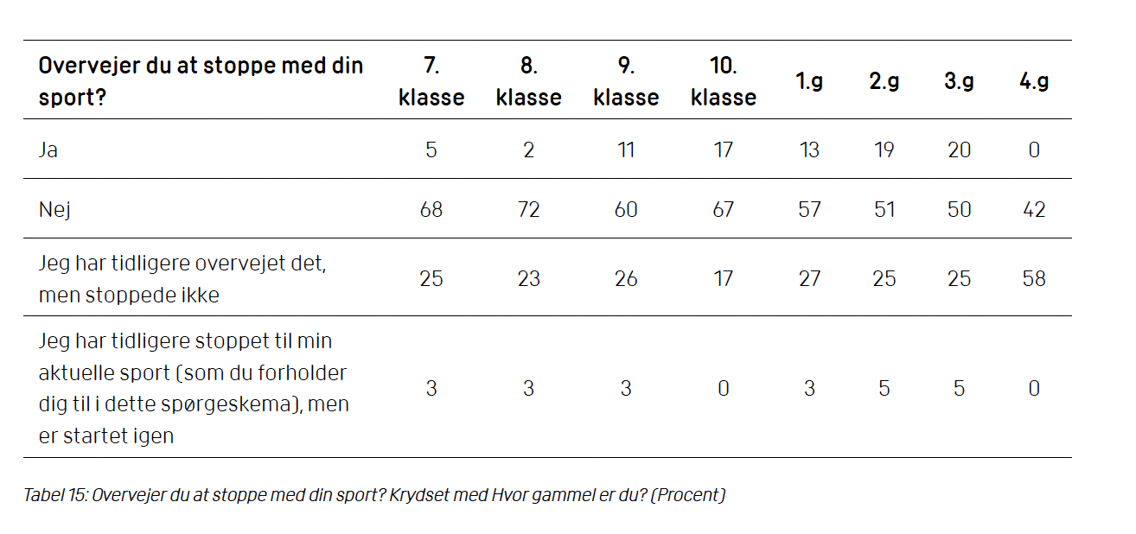
HVOR MANGE OVERVEJER AT STOPPE?

Slide 44
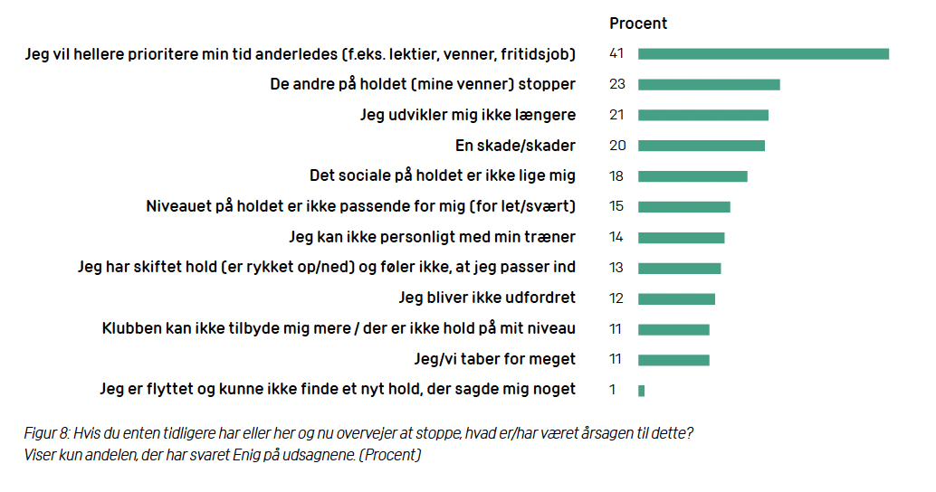
HVORFOR OVERVEJER MAN AT STOPPE?

Slide 45
HVORFOR VÆLGES SPORTEN FRA?
”Jeg vil også gerne lave noget andet end svømning, for nu har jeg svømmet i 10 år [...] Jeg har også overvejet bare at trappe ned på træningen og have fire træninger om ugen og gå til de vigtigste stævner og så gå i skole samtidig. Men også bare lave noget helt andet. Og måske få et ungdomsarbejde og lave et eller andet andet.”
(Dreng, svømning, 2.g)

Slide 46
FRAVALG - OPSUMMERING
Ca. hver tiende dreng i spørgeskemaet har aktuelt overvejelser om at stoppe med deres sport.
22 pct. har tidligere haft sådanne overvejelser, men uden at stoppe.
Den primære årsag til overvejelser om at stoppe med at dyrke sin sport skyldes ønsket om at prioritere sin tid anderledes: F.eks. skolearbejde, fritidsjob, og i særdeleshed socialt samvær med venner, bl.a. i form af fester (og piger).

Slide 47
GODE IDRÆTSMILJØER FOR DRENGE – IFØLGE DRENGE
OPSUMMERING

Slide 48
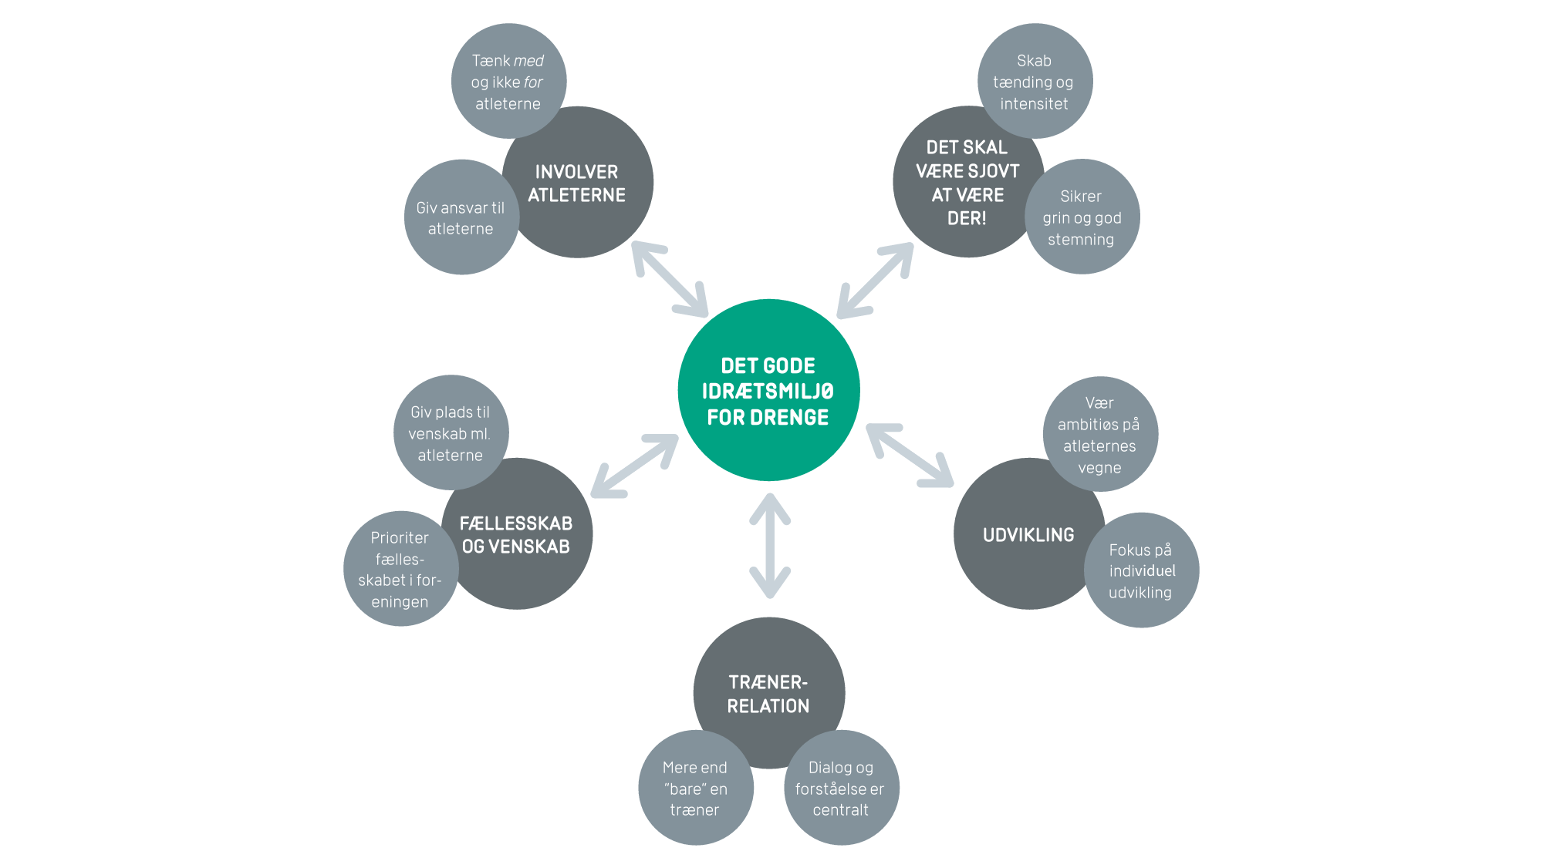
GODE IDRÆTSMILJØER FOR DRENGE

Slide 49
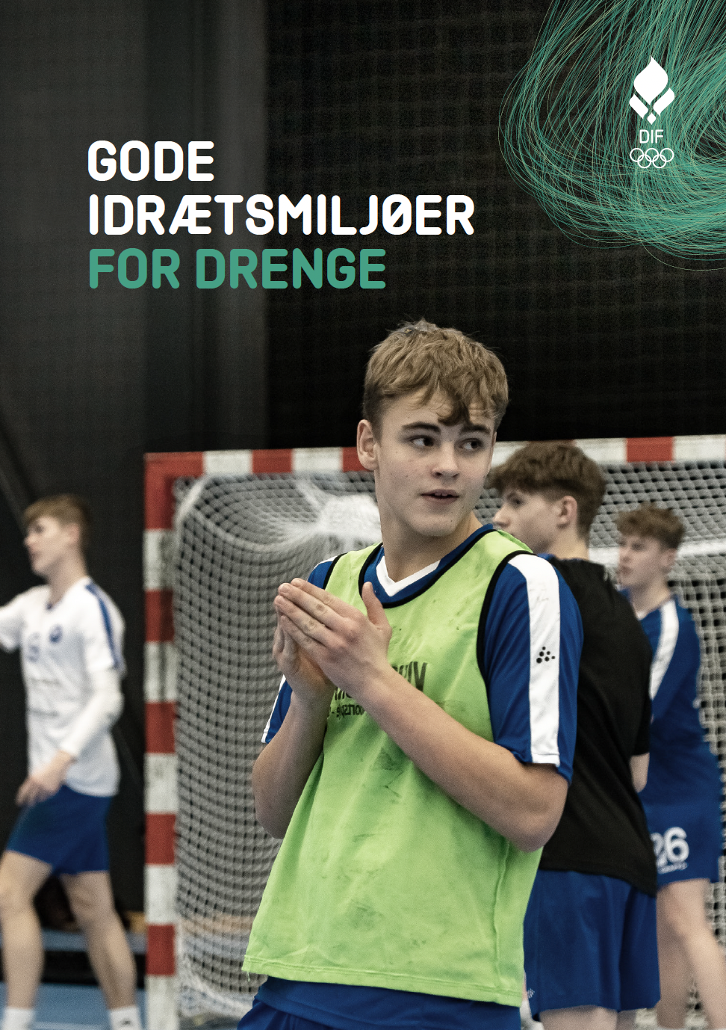
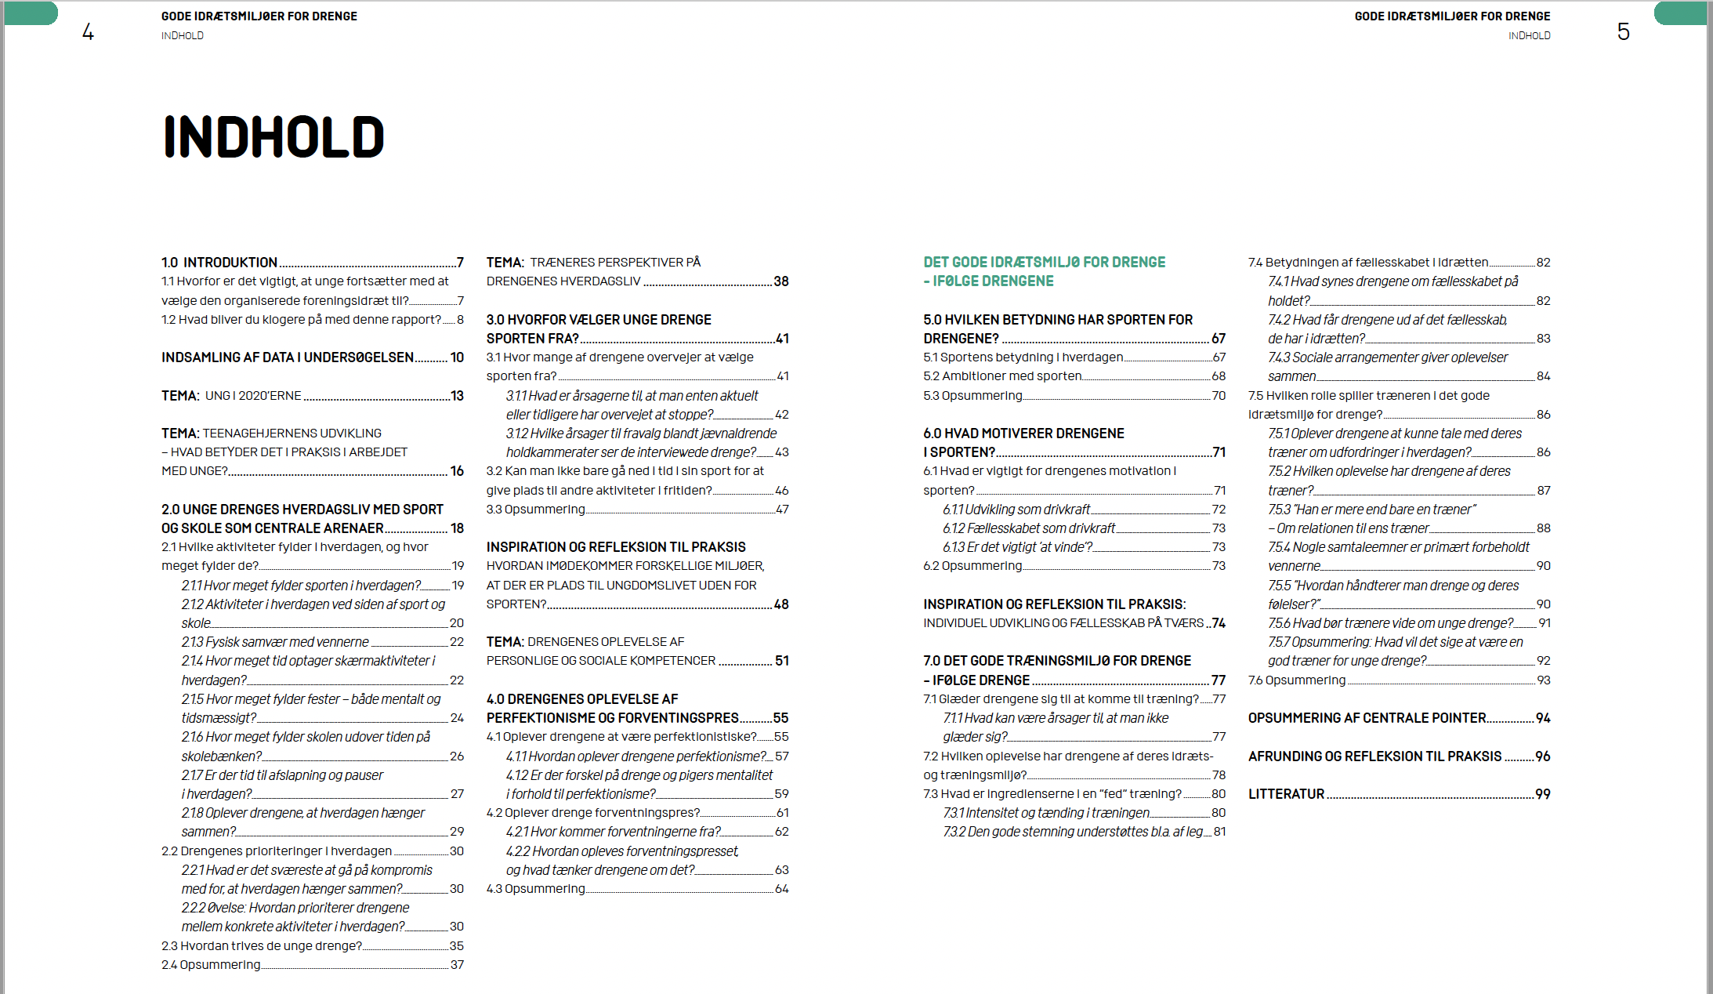
MATERIALER FRA FASE 1: RAPPORT

Slide 50
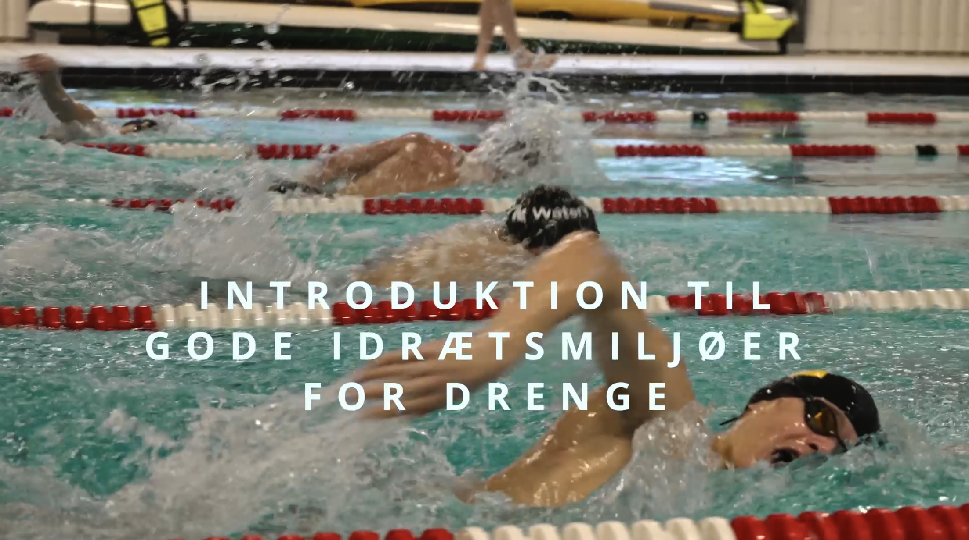
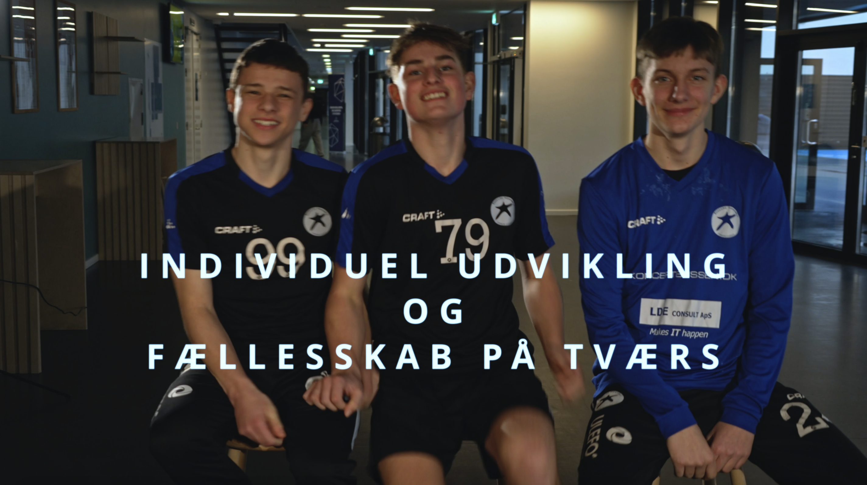
MATERIALER FRA FASE 1: 3 VIDEOER
https://youtu.be/Zu6eYs43tIg
https://youtu.be/ZV1Zte0wRIg
https://youtu.be/V_JBOsdDqm4

